Slide 1
Réunion communication
8 janvier 2014

Slide 2
Points à discuter
Participation famelab ? invitées: Antonella Del Rosso (CERN) et Lisa Maymon (CCSTI)
Les prochaines visites
Organisation de la Masterclass
La fête de la science 2014
AOB

Slide 3
Famelab http://www.britishcouncil.fr/famelab
Concours de communication scientifique « le plus important au monde »
Né au Times Cheltenham Festival en 2005 et organisé depuis 2007 en partenariat avec le British Council dans 20 pays
Expliquer de manière ludique et conviviale un concept scientifique, mathématique ou d’ingénierie en trois minutes chrono
Première édition française en partenariat avec le CERN, le CNES et l’INSERM + AMCSTI (coordination)
  Organiser une des demi-finales régionales à Annecy avec l’aide du CERN ? (les autres: Lille, Toulouse et Paris) [en collaboration avec le CCSTI?]
  Les candidats sélectionnés participeront à la finale Nationale à Paris
  Puis finale internationale à Cheltenham en juillet (en anglais!)
  Calendrier serré: inscriptions avant le 28 février, demi finales en mars/avril
  Conditions: Avoir plus de 21 ans et moins de 40 ans Travailler ou étudier dans le domaine des sciences pures, de la technologie, de l’ingénierie, ou des mathématiques

Slide 4
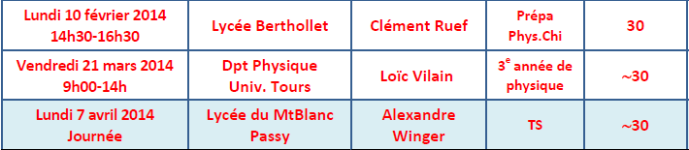
Les visites programmées pour 2014
Masterclass

Slide 5
Visite Berthollet
Lundi 10 février de 14h30 à 16h30 (C.Ruef, classe prépa)
Contenu et longueur de la présentation, speaker
Nombre de groupes (2?)
Quels stands?
  Un astro (hess/ams vs virgo) et un particules (lhcb vs atlas)?
  Quid de nos amis du Lapth? Une petite partie consacrée au LAPTH pourrait à terme être intégrée aux visites

Slide 6
Visite Tours
Vendredi 21 mars de 9h à 14h
  2013: Public « averti » (L3 + lycéens option particules) + Avaient déjà visité le CERN et le LSM avant.
  Une présentation longue (30mn) par JPL
  3 stands avec 35’/stand
    Chambre à étincelle / Hess / AMS
    Virgo
    LHCb
  Repas sur place (plateaux sodexho payés par eux)
  2014: demande d’une formule similaire
  Présentation? Stands? Responsables?

Slide 7
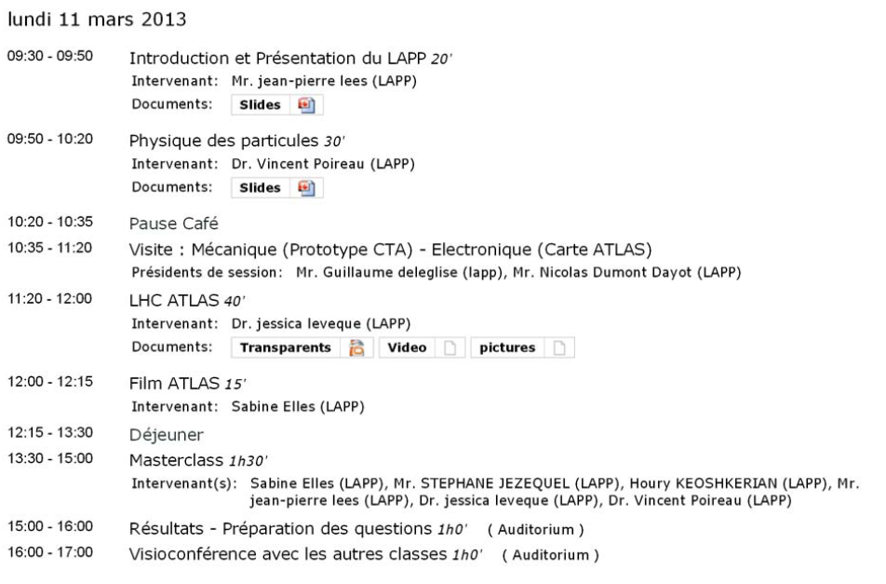
Masterclass
Lundi 7 Avril, Lycée du Mt Blanc à Passy (TS, A.Winger)
Définir le programme du matin et les différents intervenants + logistique et personne responsable

Slide 8
Fête de la Science 2014
Dates officielles impossible à trouver sur le web – probablement du 6 au 12 octobre 2014
Prévoir portes ouvertes les Samedi 11 et Dimanche 12 Octobre
Inscriptions officielles (CCSTI) et demandes de subvention (CG74, université) à prévoir courant Avril 2014
Trouver
  Un thème (60 ans du CERN? Autre?)
  Un organisateur (volontaire?)

Slide 9
AOB
Les 60 ans du CERN:
•1er juillet (date à confirmer) : Festivités à l’UNESCO, Paris, autour de l’anniversaire de la signature de la convention du CERN (1953)
• 29 septembre (invitations des chefs d’état lancées) : Célébration de l’anniversaire du CERN avec la représentation au plus haut niveau des États Membres, Associés et Observateurs (au CERN)
IN2P3: la cellule communication veut proposer un projet "60 portraits pour les 60 ans du CERN" [exposition et site web] (réunion le 21/11 sous la houlette de Perrine Royole) CR dans les documents du meeting
demandent de suggérer 6 noms de personnes par labo (chercheurs et ITA) en liaison avec le cern d’ici le 24 janvier dont les portraits figureront dans l’ expo (photos, videos)
Pas clair qui va faire quoi (cf expo rayons cosmiques) ni quels sont les moyens

